Slide 1

Postprodaja
Nezadovoljan kupac, najbolji kupac?

Slide 2
Što je poduzeću važno?
povećati bazu kupaca
povećati novu prodaju
povrat sredstava uloženih u privlačenje kupaca
prodaja
vidljivi dio
zadržavanje postojećih kupaca
poticanje usmene preporuke
održavanje pozitivnog imidža robne marke
postprodaja
nevidljivi dio
Notes:
Često poduzeća više pozornosti obraćaju potencijalnim kupcima jer žele povećati bazu kupaca. Ulaganje više vremena i truda u pretvaranje potencijalnih kupaca odmah se isplati s njihovom prvom kupnjom kao kupca.
To rezultira ciklusom ulaganja u iskustvo prije prodaje bez ulaganja u iskustvo nakon prodaje. Odjednom biste se mogli probuditi i shvatiti da se prema vašim kupcima ne postupa onako kako biste željeli – ili kako su očekivali – na temelju vašeg izvrsnog prodajnog iskustva.
Dok je ulaganje u pretprodajnu uslugu važno za pretvaranje preglednika u kupce, usluga nakon prodaje ključna je za dugovječnost vašeg poslovanja iz tri razloga: osiguravanje stalnih kupaca, poticanje usmene preporuke i održavanje pozitivnog imidža robne marke.

Slide 3

Što je postprodaja?
Izvrsna i dostupna korisnička podrška koju pružate kupcima nakon što kupe vaš proizvod
  obuka ili podrška tijekom početnog razdoblja korištenja usluge ili proizvoda
  redovna provjera funkcionalnosti proizvoda
  podrška za rješavanje malih prepreka prije nego što postanu veliki problemi
  povrati i zamjene
  zahvale
  slušanje povratnih informacija kupaca
Notes:
Priča je stara koliko i svijet. Poduzeće troši vrijeme i novac da bi vas privuklo, a onda u trenutku kad kupite njen proizvod ili uslugu sve se mijenja. Poslovne interakcije kojima nas poduzeća navode da mislimo da će pružiti izvrsnu uslugu kako bi mogle zaključiti posao, užasno su iskustvo.
Dobra vijest je da to ne mora biti tako. U ovom ćemo vam predavanju pokazati kako upotrijebiti strategiju postprodajnih usluga kako biste nove kupce pretvorili u zagovornike lojalne marki.

Slide 4
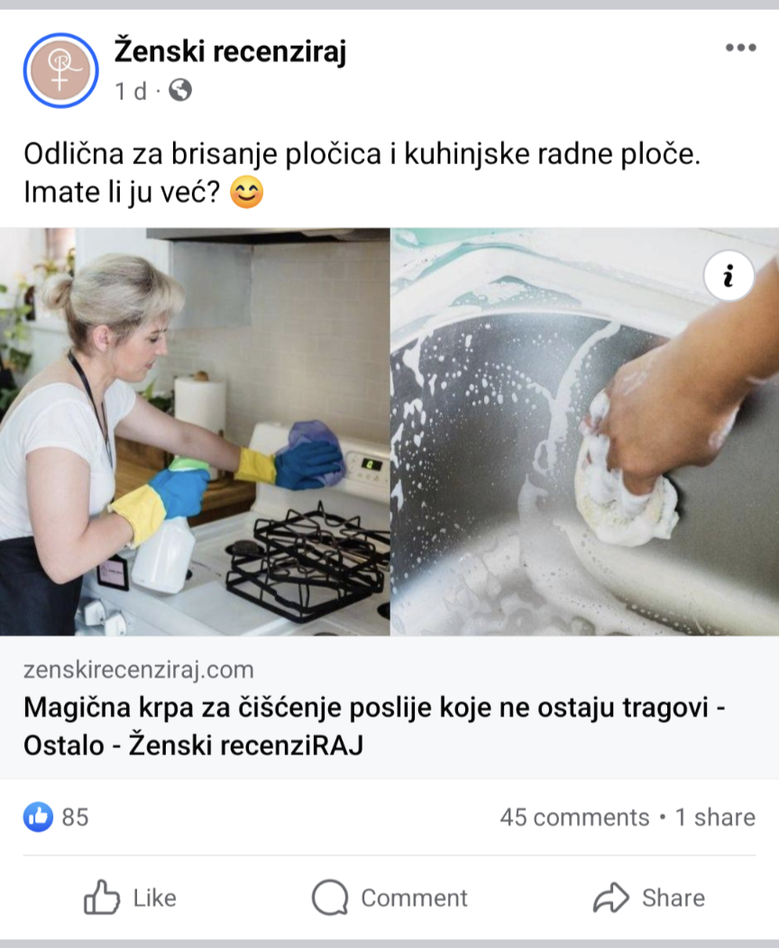
Što postprodaja donosi?
65% kupaca dolazi na temelju preporuka
neodlučni kupci su 4 x skloniji kupnji ako misle da je preporuka iskrena
kupci koji su došli na temelju preporuka se za 18% rjeđe odlučuju napustiti uslugu
kupci koji su došli na temelju preporuka imaju 16% veću vrijednost od onih bez preporuke
96% kupaca napušta uslugu ako njome nije zadovoljno
58% kupaca je spremno platiti više ako je korisnička služba kvalitetna
Notes:
Često poduzeća više pozornosti obraćaju potencijalnim kupcima jer žele povećati bazu kupaca. Ulaganje više vremena i truda u pretvaranje potencijalnih kupaca odmah se isplati s njihovom prvom kupnjom kao kupca.
To rezultira ciklusom ulaganja u iskustvo prije prodaje bez ulaganja u iskustvo nakon prodaje. Odjednom biste se mogli probuditi i shvatiti da se prema vašim kupcima ne postupa onako kako biste željeli – ili kako su očekivali – na temelju vašeg izvrsnog prodajnog iskustva.
Dok je ulaganje u pretprodajnu uslugu važno za pretvaranje preglednika u kupce, usluga nakon prodaje ključna je za dugovječnost vašeg poslovanja iz tri razloga: osiguravanje stalnih kupaca, poticanje usmene preporuke i održavanje pozitivnog imidža robne marke.

Slide 5
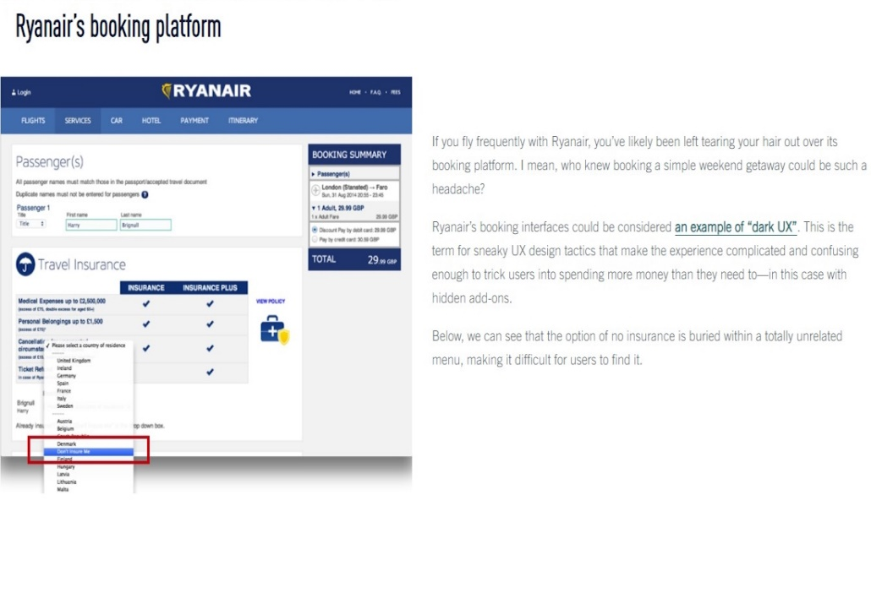
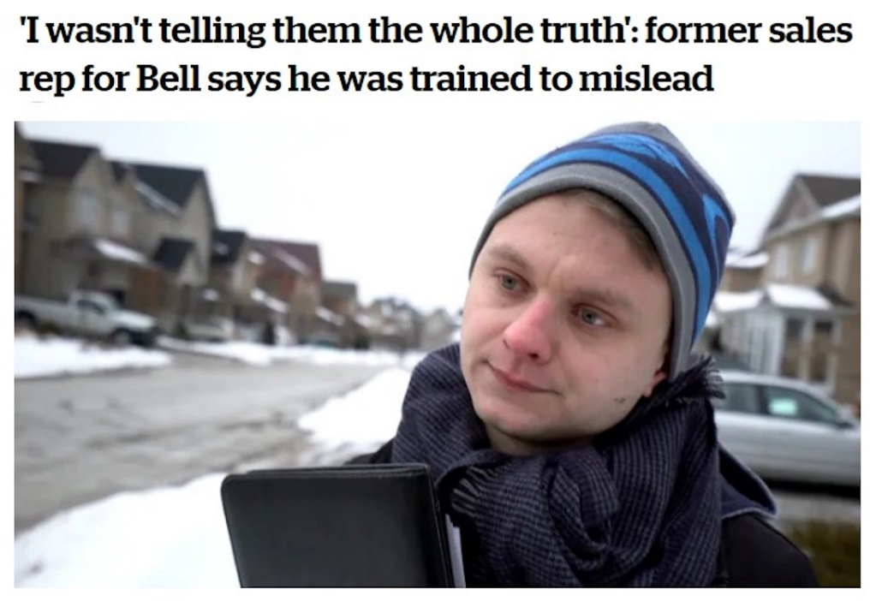
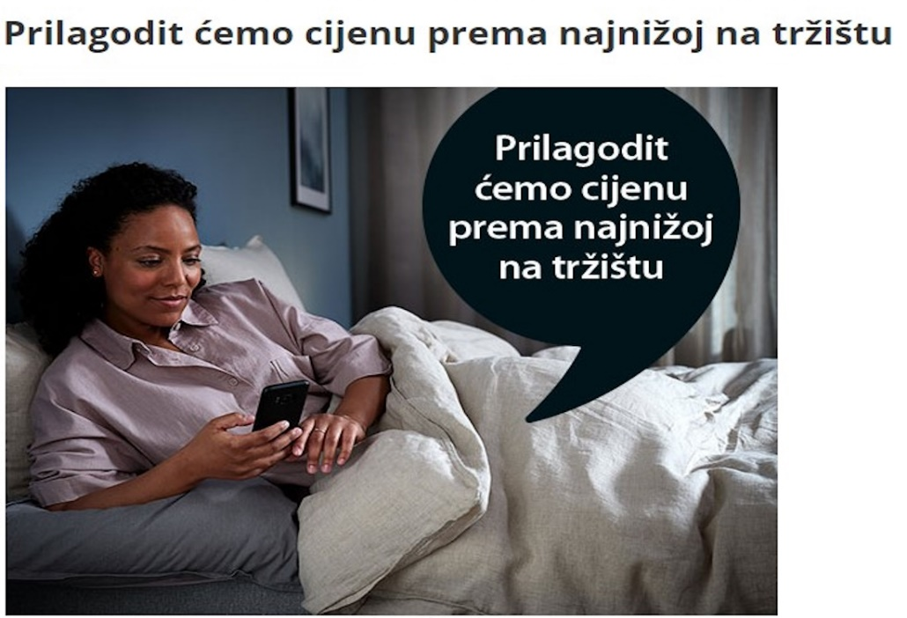
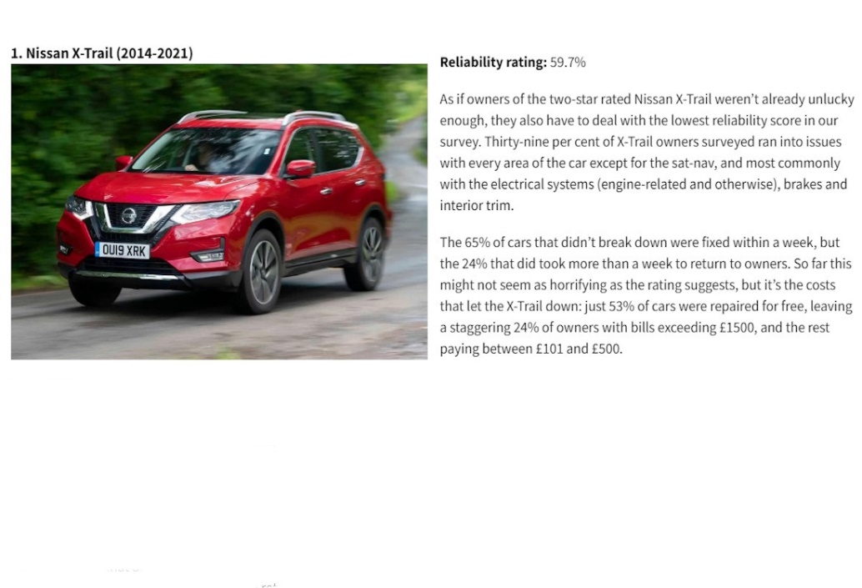
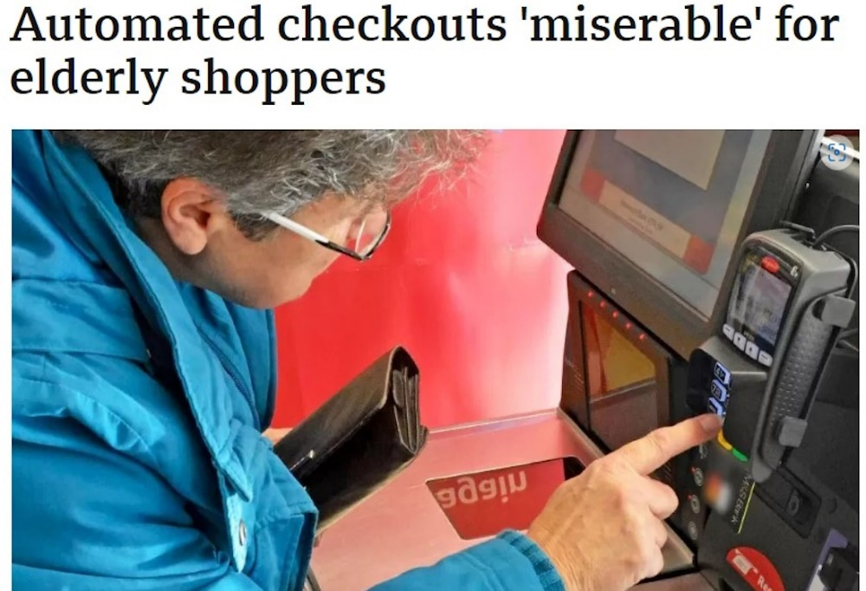
Zašto su kupci nezadovoljni?
Nezadovoljstvo kupaca je ono što nastaje zbog nedostatka u vašem poslovanju i izražava se povratnim informacijama kroz ankete, recenzije ili pozive korisničkoj službi o:
  kvaliteti proizvoda
  cijeni proizvoda
  lakoći korištenja
  poslovnom ponašanju (naročito
  prodavača ili korisničke službe!)
  nečem drugom

Slide 6

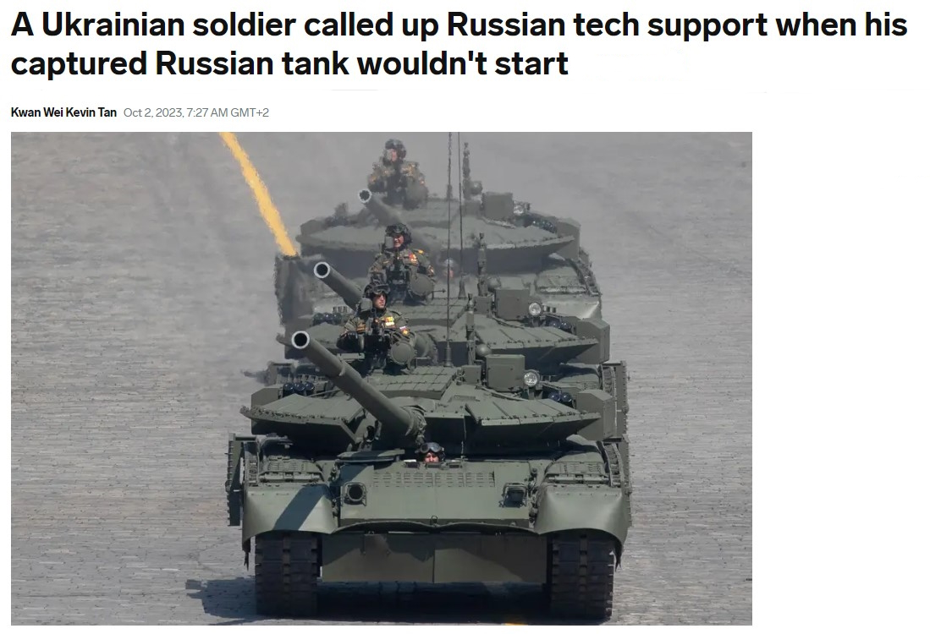
Gdje nastaje problem?
Neispunjena očekivanja
vama nije jasno što kupac treba
  prodajete proizvod/uslugu
  ne ispitujete potrebe
kupcu nije jasno što kupuje/plaća
kupac dobiva što ne traži
zašto ste prestali razgovarati s njim?

Slide 7

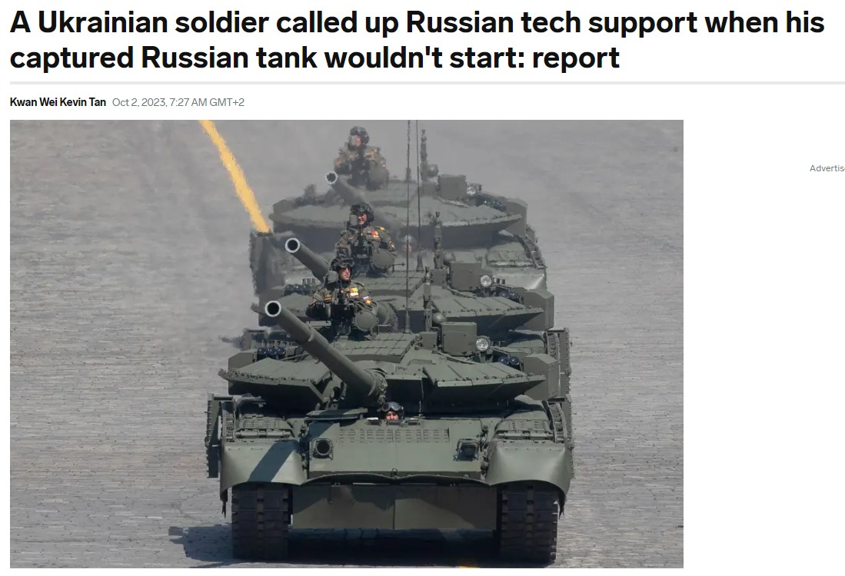
Gdje nastaje problem?
Neispunjena očekivanja
nije vam jasno što treba
  prodajete proizvod/uslugu
  ne ispitujete potrebe
nije mu jasno što kupuje/plaća
dobiva što ne traži
zašto ste prestali razgovarati s njim?

Slide 8
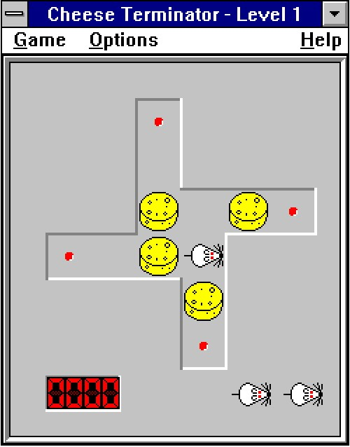
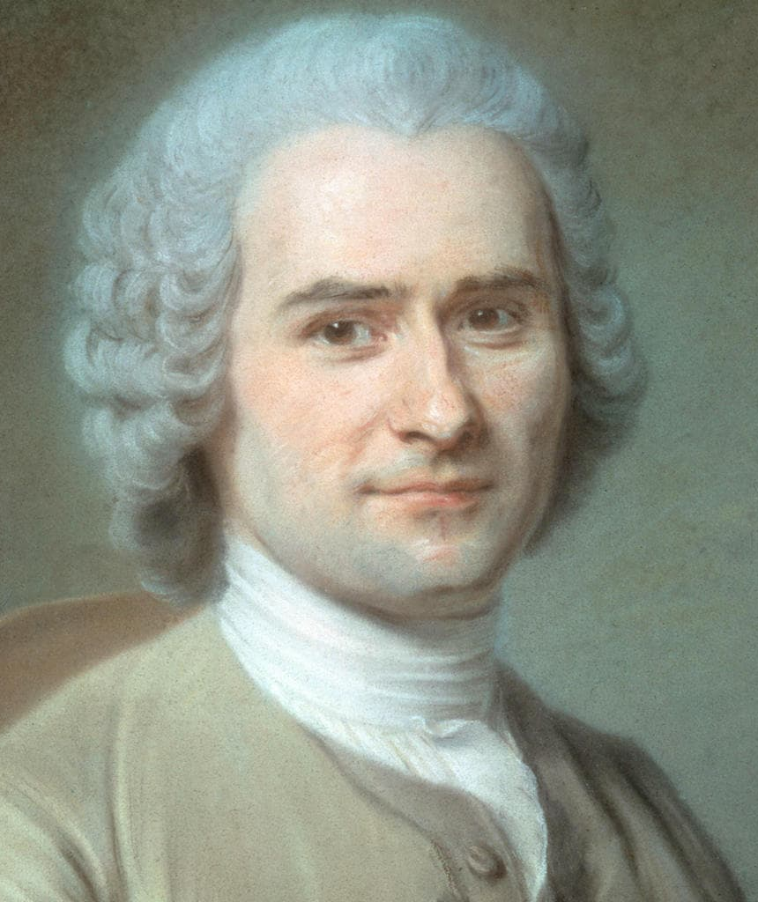

Postprodaja kao spasiteljska služba
Daaaaa, ako….
vam je stalo do klijenata
razumijete da postoje četiri strane priče: njihova, vaša, ona koju su vidjeli drugi i ono što se zaista dogodilo
znate kako

Slide 9
Poštujte razloge i emociju nezadovoljstva
Izbjegnite donositi sud o razlozima nezadovoljstva
  niste u pravu
  pretjerujete
  osjetljivi ste
  zahtjevni
  lažete
žao mi je što se osjećate loše
razumijem da ste nezadovoljni
Klijentove emocije nemaju veze s vama!
Za rješavanje problema je potrebna visoka razina energije
Klijent ju ima, ali je negativna

Slide 10
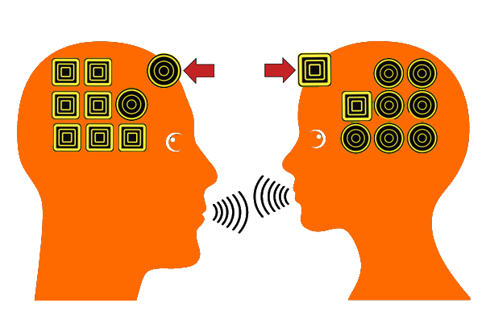
Upoznajte razloge nezadovoljstva
Doznajte o čemu je točno riječ
  postavljajte pitanja kako biste došli do pravih razloga
  govorimo iste riječi, ali svakom od nas imaju različito značenje
  budite topli i emotivno uključeni

Slide 11


Riješite problem!
Govorite njegovim jezikom
Oslobodite ga loših emocija
Ukažite mu gdje je nastao jaz između očekivanja i stvarnosti

Slide 12
Formula nošenja s nezadovoljstvom
Žao mi je što se tako osjećate
Razumijem da da možete biti nezadovoljni
Baš zato je dobro da ste mi se javili
Recite mi točno u čemu je problem
Prepričajte problem svojim riječima
Ponudite otvoreno, iskreno i točno objašnjenje razloga problema
Ponudite rješenje

Slide 13
Nezadovoljan kupac jest najbolji kupac
…ako je vaša organizacija spremna rješavati njegovo nezadovoljstvo!

